Slide 1
Evaluación del efecto de dos tipos de descolmillado en lechones hasta la fase de levante
AUTOR:
GEOMAYRA MISHEL, GRANDA JIMÉNEZ
DIRECTOR:
DR. IVÁN NARANJO MSc
SANTO DOMINGO - 2021

Slide 2
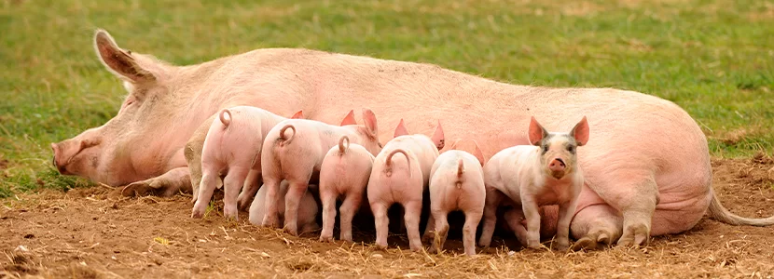
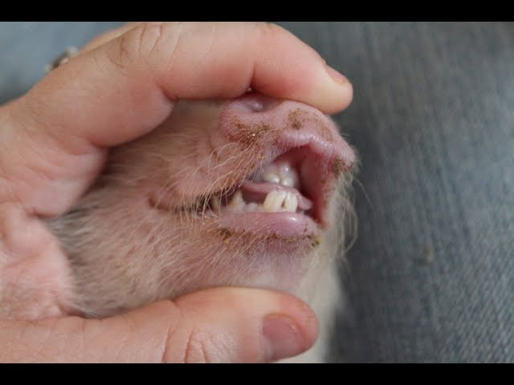
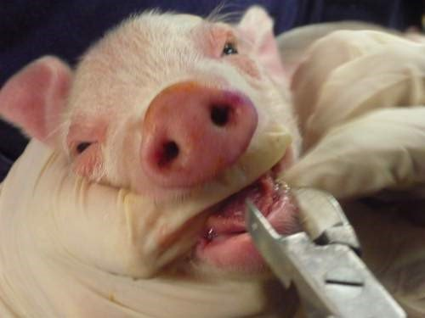
INTRODUCCIÓN
Los ochos colmillos con los que nace el lechón, provocan lesiones en la ubre de la madre por lo cual la eliminación de los colmillos en las primeras horas luego del nacimiento tienen un efecto positivo en una explotación porcina para incrementar su productividad.
La práctica de descolmillado se estableció en Europa y que hoy en día lo están empleando en nuestro país.
A nivel de América Latina una de las especies que presenta mayor porcentaje en cuanto a muerte neonatal es la porcina en comparación a las demás especies como la equina, ovina, bovina

Slide 3
OBJETIVOS
GENERAL
Evaluar el efecto de dos tipos de descolmillado en lechones hasta la fase de levante.
Determinar la conversión alimenticia en lechones hasta la fase de levante.
Evaluar el efecto de corte de colmillos sobre la ganancia de peso al destete.
Valorar la incidencia de los diferentes métodos de descolmillado sobre el estado físico de la glándula mamaria de la madre al final de la lactancia.
ESPECÍFICOS

Slide 4
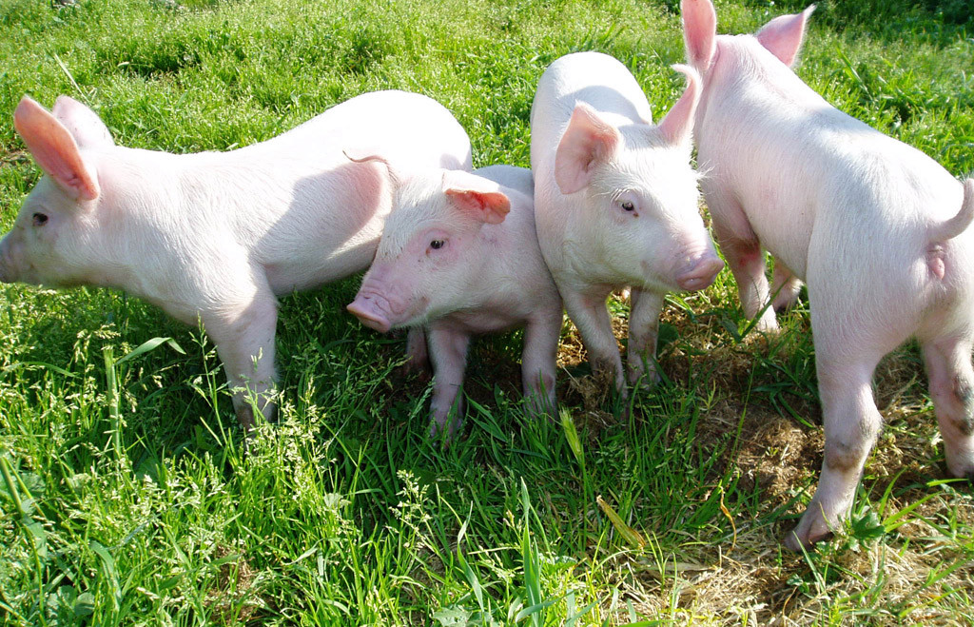
MATERIALES Y MÉTODOS

Slide 5
Ubicación
El ensayo de campo se realizó en la provincia de Santo Domingo de los Tsáchilas, cantón Santo Domingo, parroquia Luz de América km 24 de la vía Santo Domingo – Quevedo en la Hda Zoila Luz, dentro de las instalaciones de Porcicultura.
Coordenadas UTM: -0.413120, -79.305970
Coordenadas UTM:
-0.413120, -79.305970
Tomado de (Uday, 2014)

Slide 6
MATERIALES
INSUMOS
21 lechones de raza Landrace Belga con cuatro días de nacidos.
Alcohol
Solución yodada
EQUIPOS
Computadora
Programas de Software: Excel, Word y Info Stat.
Alicate
Báscula
Pulidora eléctrica

Slide 7
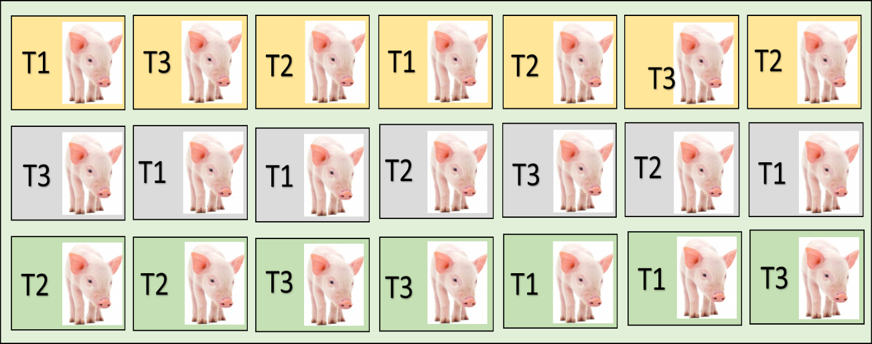
Diseño experimental
Características de las UE:
N° de animales/total de UE: 21 animales
N° de animales/UE: 1 animales
Área total UE del ensayo: 0,5 $m^{2}$
Largo: 1,0 m
Ancho: 0,5 m
Forma del ensayo: Rectangular
Forma de la UE: Rectangular
Factores a probar:
Tipo de descolmillado con dos niveles cualitativos.
Tratamientos a comparar:
T1= Descolmillado = D
T2= Retoque del colmillo a menos de 1 milímetro = R1
T3= Retoque del colmillo a medio diente = R2
Tipo de diseño:
Diseño completamente aleatorizado (DCA)
Observaciones:
Siete repeticiones en cada tratamiento
Croquis

Slide 8
Esquema de análisis de varianza
Análisis Funcional
Chi cuadrado de Pearson para la relación que existe entre los distintos tipos de descolmillados con el grado de afectación del pezón de la madre.
Para las demás variables se utilizó la Prueba de Tukey a un nivel de significancia del 0,05% y comparaciones ortogonales entre D vs R1 ,R2 y R1 vs R2.

Slide 9
VARIABLES EVALUADAS
Peso
Ganancia de peso total
Se tomó el peso inicial a los 4 días de nacidos y posterior a ello se evaluó a los 25 y 60 días. (Kg)
$$Ganancia peso total=Peso final−peso inicial$$
Ganancia de peso semanal
Ganancia de peso semanal =
(Peso final) / (# de semanas que duró el ensayo)

Slide 10
Conversión alimenticia
Evaluación del pezón de la madre
$$ICA=\frac{\left.Alimento consumido (kg\right)}{\left.Ganancia de peso (kg\right)}$$
Grado de afectación | Descripción
Baja | No presenta inflamación, color y ni dolor en la glándula mamaria.
Media | Presenta la glándula mamaria inflamada, dolor y enrojecimiento.
Alta | Presenta la glándula mamaria muy inflamada, mucho dolor y enrojecimiento.

Slide 11
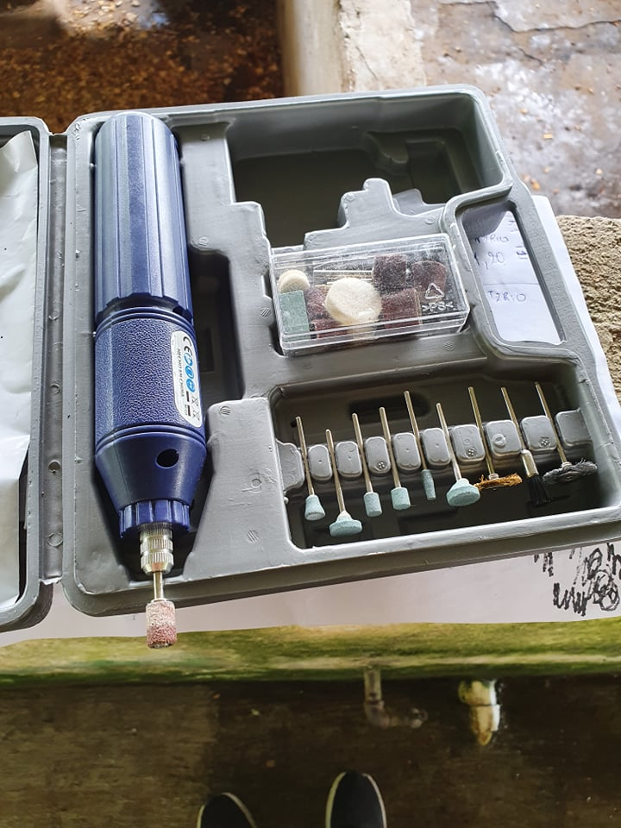
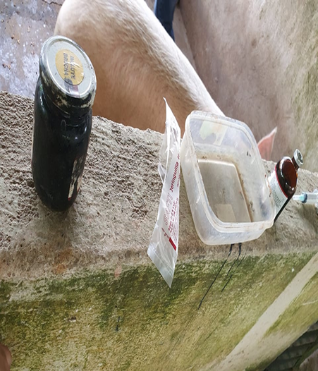
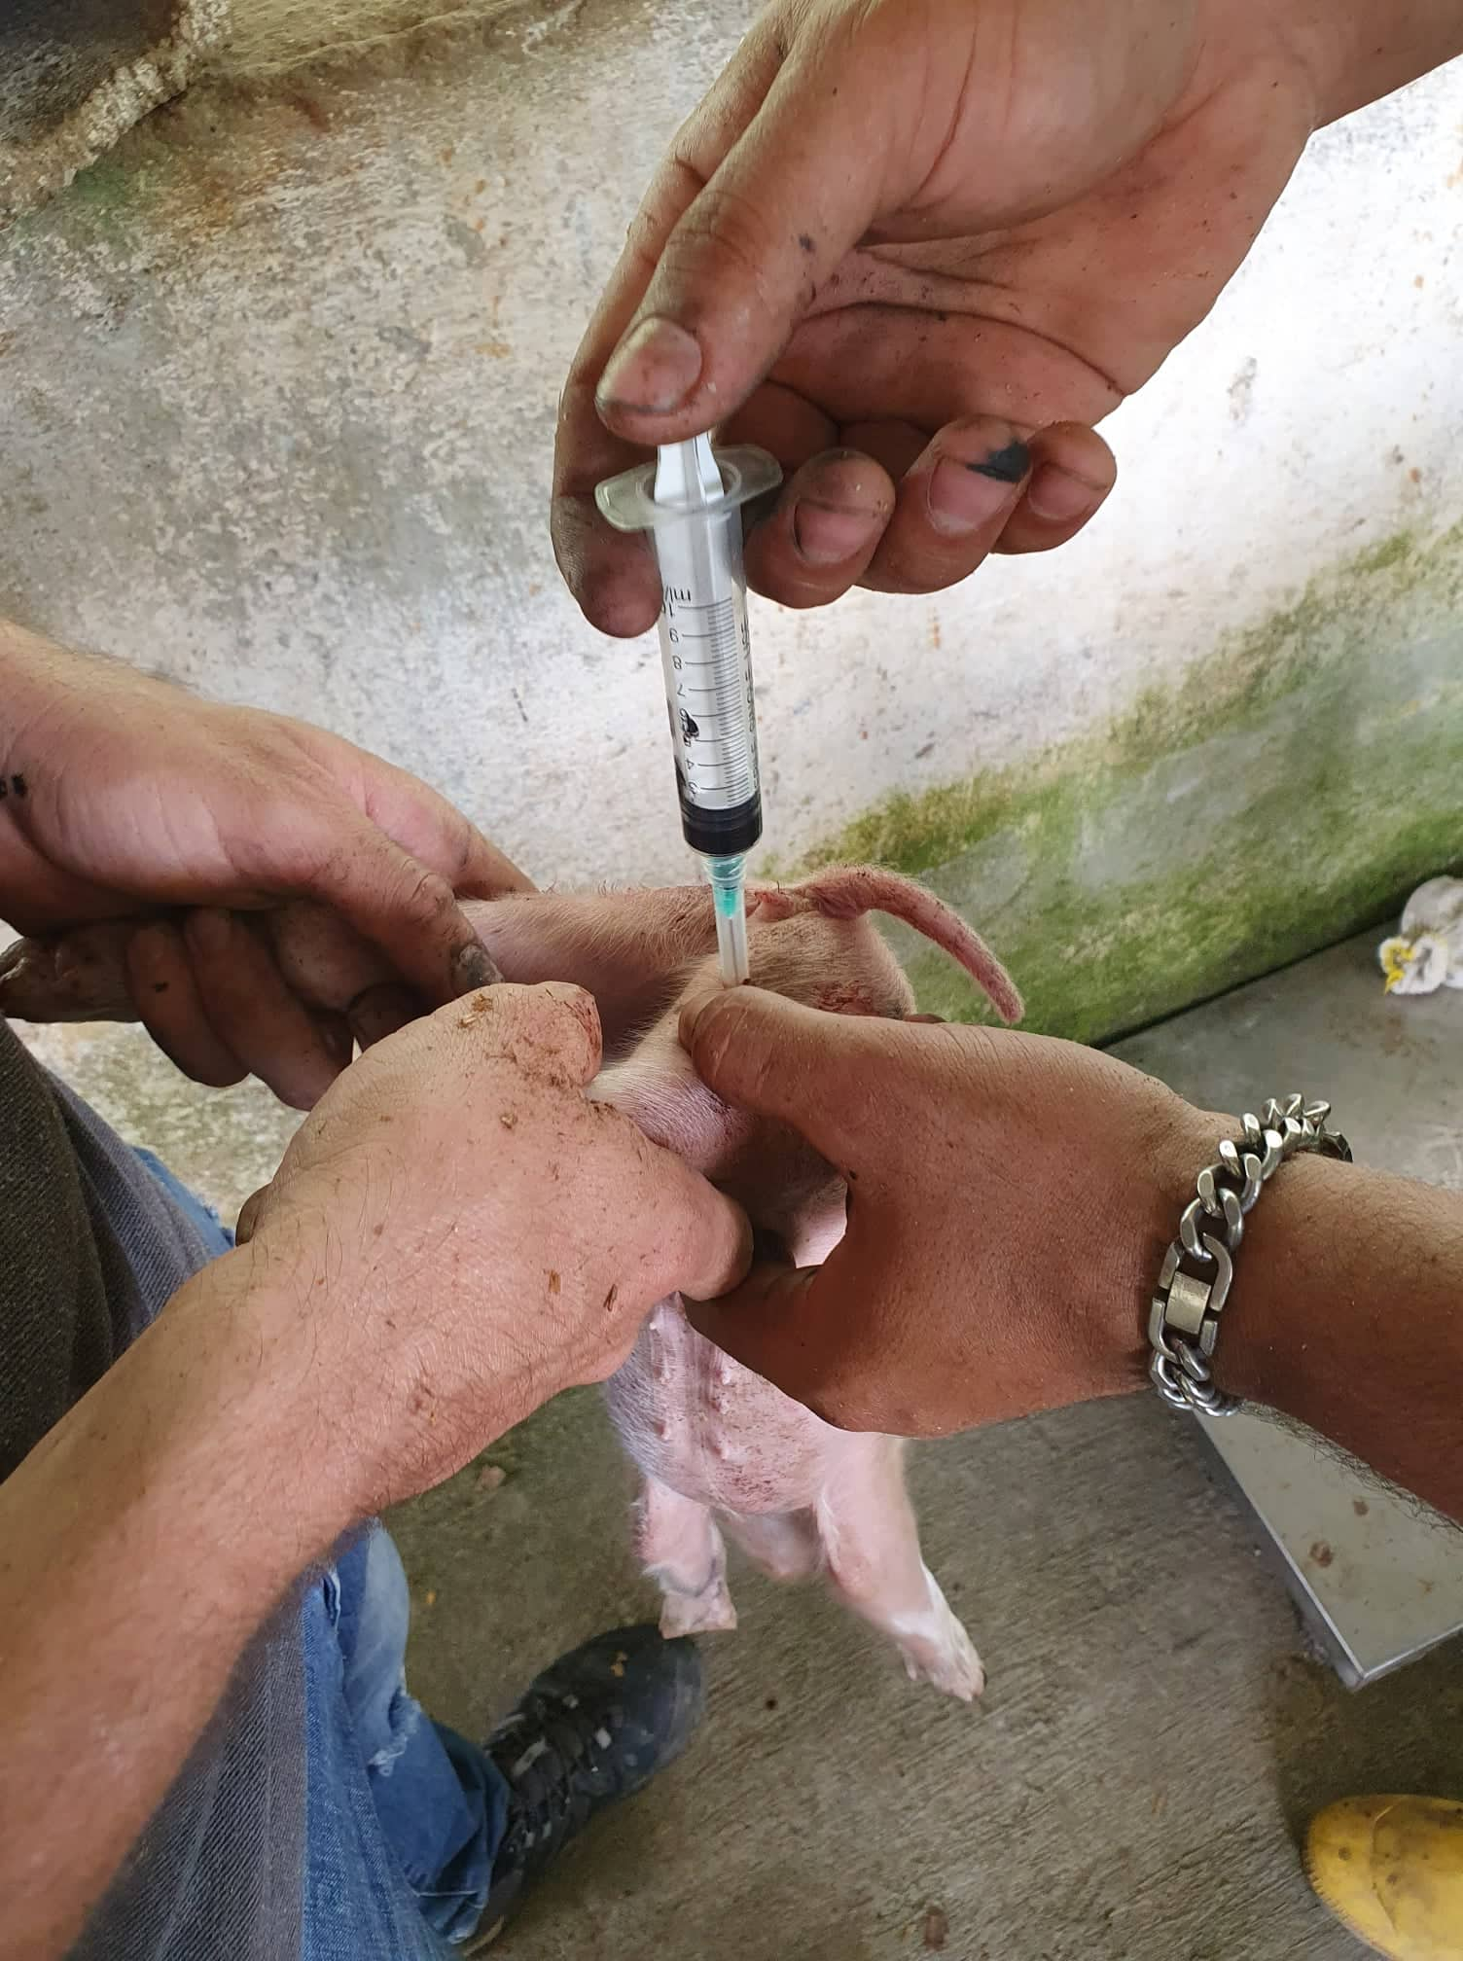
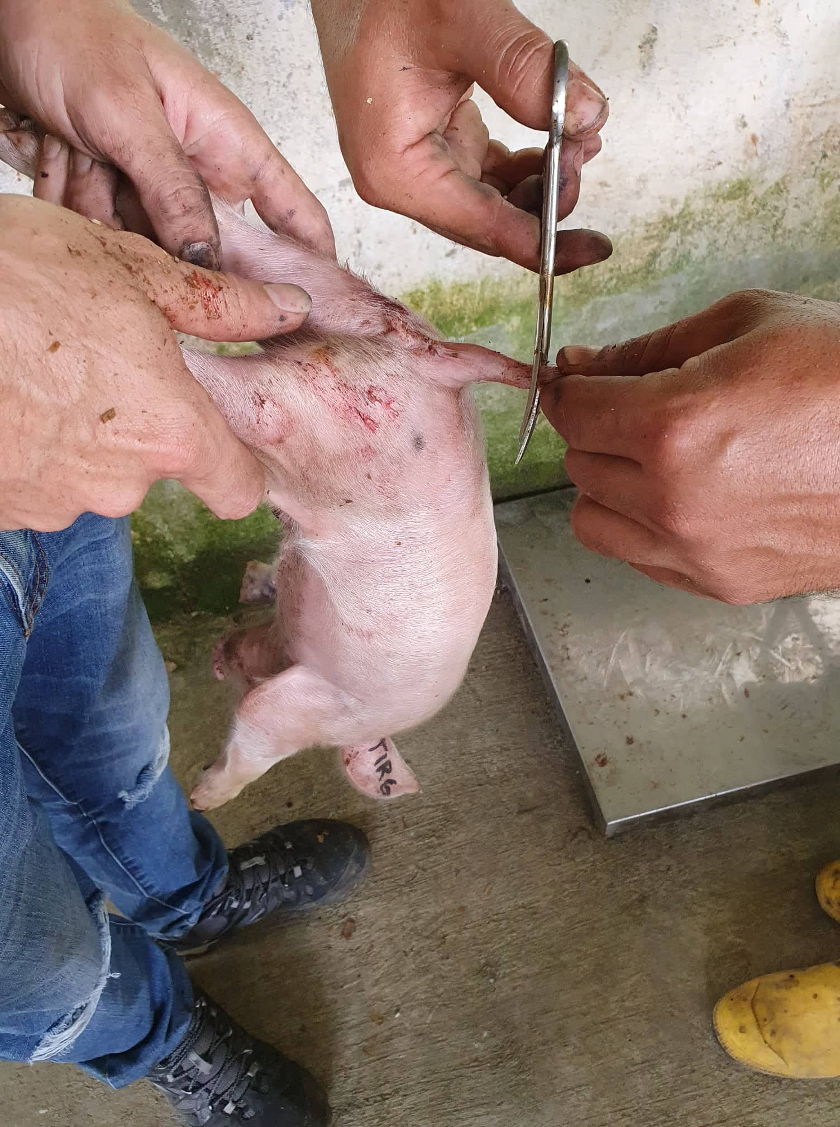
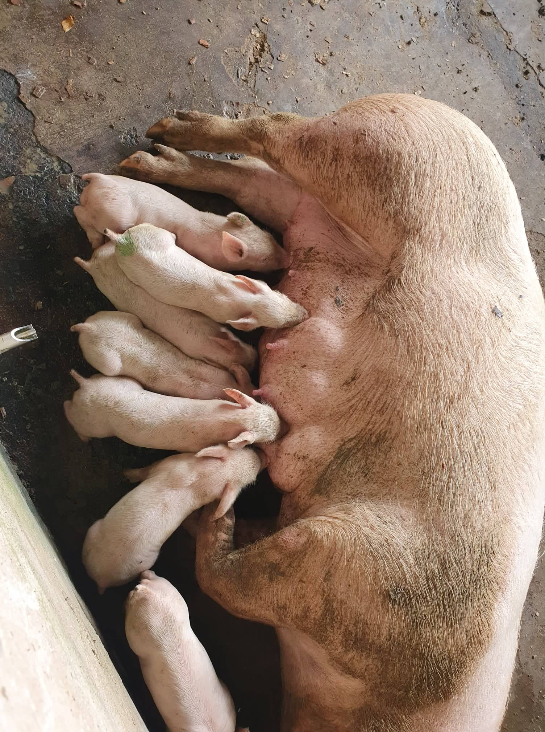
Métodos Específicos de Manejo del Experimento

Slide 12
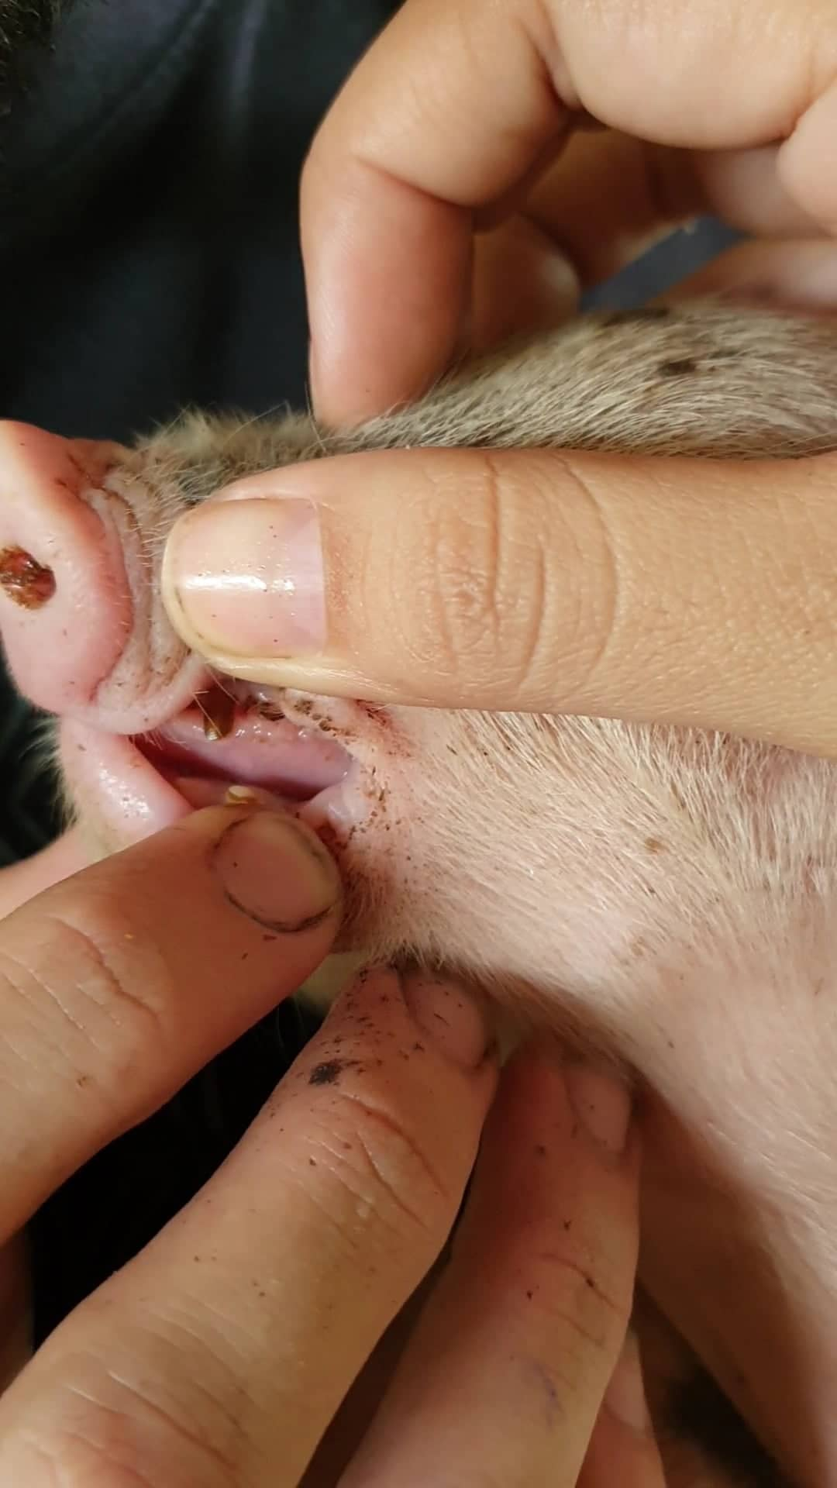
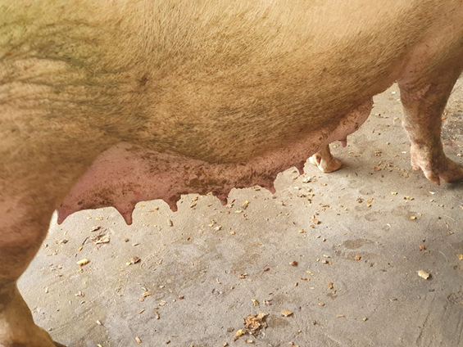
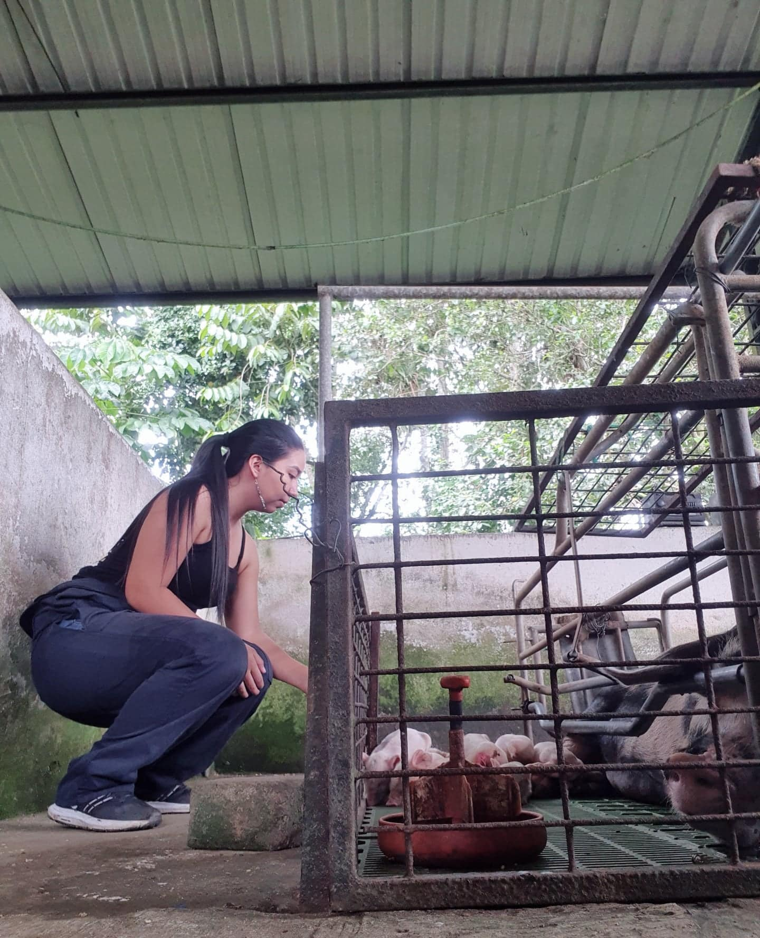
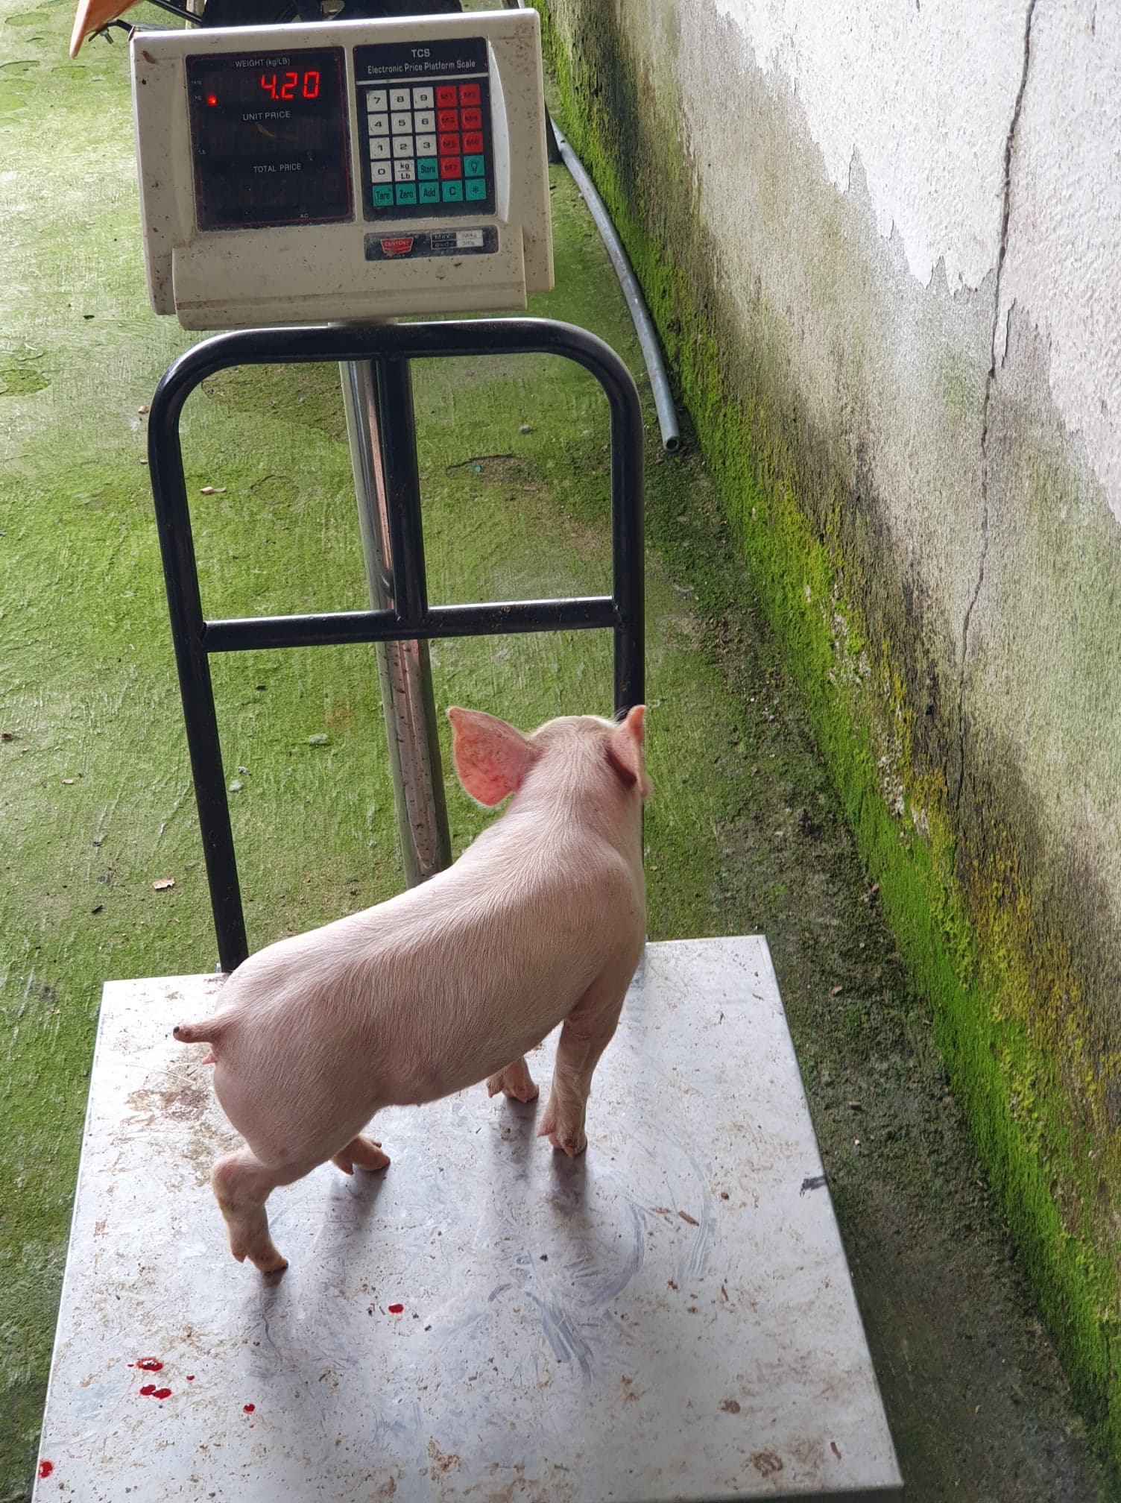
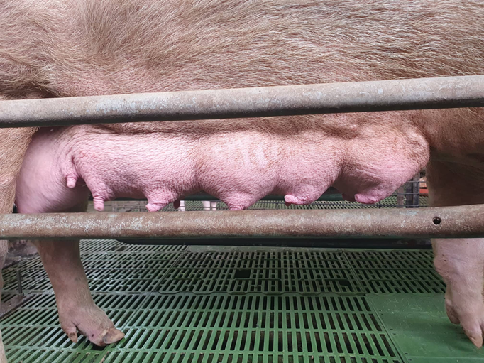
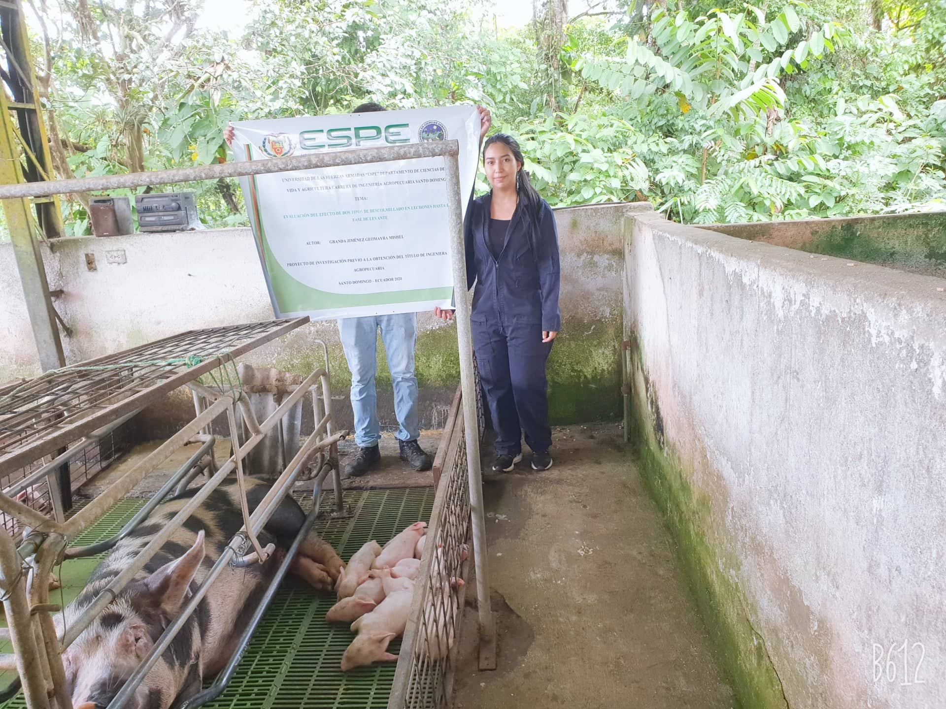

Slide 13
RESULTADOS Y DISCUSIONES

Slide 14
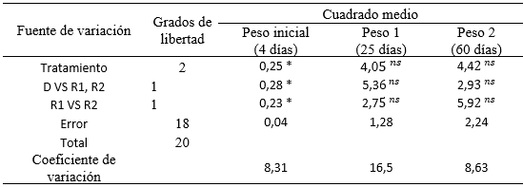
Peso
Resultados pertenecientes al cuadrado medio de la variable peso, obtenidos a 4, 25 y 60 días de edad en los diferentes tratamientos.
Peso Inicial (4 Días)
Según (Gonzalez, 1989) indica que a la primera semana se encuentran entre 2,6 a 2,8 Kg. Lo que concuerda con los datos obtenidos en el estudio estando en el rango con los valores mencionados a los cuatro días de nacidos

Slide 15
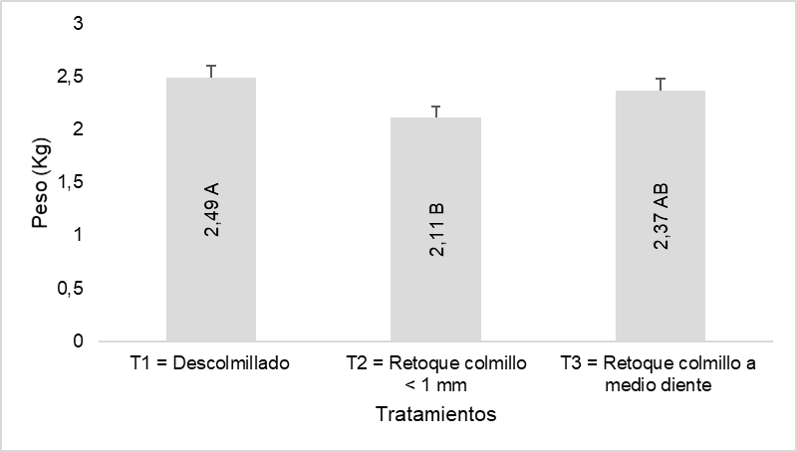
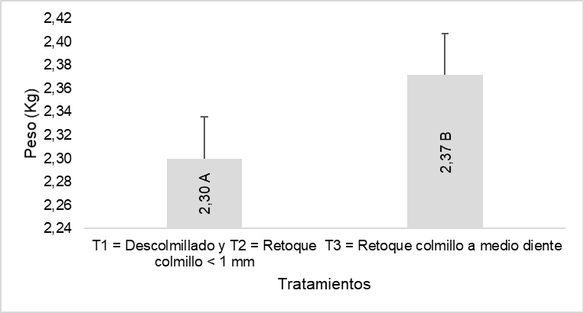
Prueba de comparaciones de media de Tukey de la variable peso, sobre la evaluación inicial a los 4 días de edad pre-tratamiento
Comparación entre tratamientos para la variable peso, sobre la evaluación inicial a los 4 días de edad pre-tratamiento.

Slide 16
Peso Inicial (25 Días)
Peso Inicial (60 Días)
Los distintos métodos de corte de colmillos no repercutirán en la ganancia de peso hasta esta cierta edad.
(González, 1989)

Slide 17
Ganancia de Peso Total
Análisis de varianza para la variable ganancia de peso total.
(López, 2011), en su investigación realizada menciona que la ganancia de peso se encuentra influenciada principalmente por el manejo de la hembra lactante, así como también del número de lechones destetados y del vigor que tiene cada lechón para lactar por lo cual tampoco presentó diferencia significativa entre sus tratamientos.

Slide 18
Ganancia de Peso Semanal
Análisis de varianza para la variable ganancia de peso semanal.
(López, 2011)

Slide 19
Conversión Alimenticia
Análisis de varianza para la variable conversión alimenticia.
Según la tabla detallada por (INTA, s.f.) , establece una conversión alimenticia de 1,20 a los 63 días de edad tomando en cuenta que inició con un peso al nacimiento de 1,4 kg
Promedios por tratamiento: T1 = 1,71; T2 = 1,72 y T3 = 1,85.

Slide 20
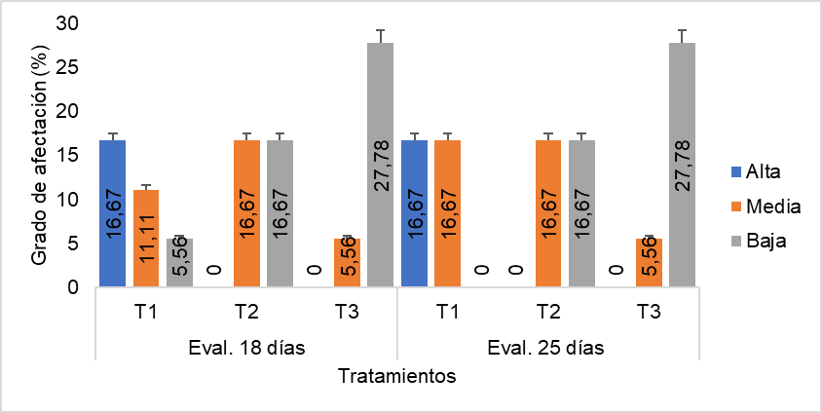
Evaluación del Pezón de la Madre
Resultados de la prueba de chi-cuadrado de Pearson sobre la relación entre los distintos tipos de descolmillado con el grado de afectación del pezón de la madre.
Según (Molina, Elías, & Morillo, 2014)
Relación entre los distintos tipos de descolmillado con el grado de afectación del pezón de la madre.
Notes:
Relación entre los distintos tipos de descolmillado con el grado de afectación del pezón de la madre.

Slide 21
Evaluación Económica
Molina, Elías, & Morillo (2014) menciona que el descolmillado con pinzas es uno de los metodos más usados de acuerdo al bajo costo del instrumento corta colmillos y a su vez por la rapidez para realizar el trabajo.

Slide 22
CONCLUSIONES Y RECOMENDACIONES

Slide 23
CONCLUSIONES
La conversión alimenticia no presentó diferencia significativa en cuanto a los distintos tipos de descolmilladlos aplicados en la investigación encontrándose en un rango de 1,71 a 1,85.
Los diferentes tipos de descolmillados no afectan directamente a la ganancia de peso al destete ya que se encuentra influenciado principalmente por el manejo que se le da a la cerda lactante, del número de camada y del vigor que tiene cada lechón para lactar.
El grado de afectación de la glándula mamaria de la madre se encuentra estrechamente ligado a un mal descolmillado en los lechones, debido a que el tratamiento que presentó mayor grado de afectación en el pezón fue el método con alicate, es decir que al realizar una mala práctica dejando astillas en los dientes este repercutirá sobre el bienestar de la madre y de los mismos lechones.

Slide 24
RECOMENDACIONES
Realizar la práctica de descolmillado especialmente cuando se presente constancia de que los lechones que no están descolmillados provoquen heridas en la glándula mamaria de la cerda, así como también lesiones en la cola y orejas de los otros lechones.
Si se opta por realizar el descolmillado en los lechones es aconsejable utilizar una limadora eléctrica a pesar de que tome más tiempo el proceso en comparación con el método de las pinzas este presenta resultados muy beneficiosos logrando que los colmillos no presenten astillas y queden paralelos, así como también de reducir riesgos de infección.
Para un descolmillado exitoso es necesario realizarlo antes de los 7 días de vida del lechón, tomando en cuenta que la persona que lo realice debe estar entrenada y con las medidas de higiene adecuadas.

Slide 25
MUCHAS GRACIAS

